Slide 1
Лучше в совершенстве выполнить небольшую часть дела, чем сделать плохо в десять раз более.
Аристотель

Slide 2

Математика - это искусство называть разные вещи одним и тем же именем.
.
АНРИ ПУАНКАРЕ
Архитектура, - это застывшая музыка, а
музыка - это ожившая математика
Логарифм
Музыка
logab
lna
lga
Пифагор
Алгебра – сестра гармонии,
а композиторы – первые программисты

Slide 3
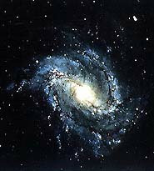
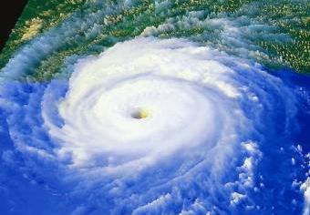
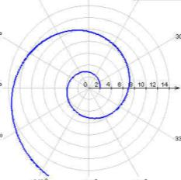
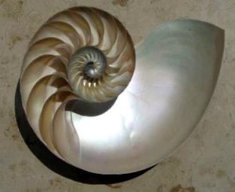
Логарифмическая функция
МБОУ «О(С)ОШ № 6»
11 класс
учитель математики
Храмкова М.Р.

Slide 4











Морской бой
№ | 1 | 2 | 3 | 4
a
b
c
d
Е
Н
Е
Р
П

Slide 5
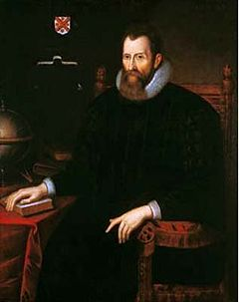
ДЖОН НЕПЕР (1550-1617)
Шотландский математик –
изобретатель логарифмов.
В 1590-х годах пришел к идее
логарифмических вычислений
и составил первые таблицы
логарифмов, однако свой знаменитый
“Описание удивительных таблиц логарифмов” опубликовал лишь в 1614 году.
Ему принадлежит определение логарифмов, объяснение их свойств, таблицы логарифмов синусов, косинусов, тангенсов и приложения логарифмов в сферической тригонометрии.

Slide 6


ЛОГАРИФМИЧЕСКАЯ ЛИНЕЙКА
В 1614 году шотландский математик Джон Непер изобрел таблицы логарифмов. Принцип их заключался в том, что каждому числу соответствует свое специальное число - логарифм.
Логарифмы очень упрощают деление и умножение.
Например, для умножения двух чисел складывают их логарифмы, результат находят в таблице логарифмов.
В дальнейшем им была изобретена логарифмическая
линейка, которой пользовались до 70-х годов нашего века.

Slide 7
Определение логарифмической функции
Функцию, заданную формулой y = log_{a} x
(где а > 0 и а ≠ 1), называют логарифмической функцией с основанием а.

Slide 8
Свойства функции у = loga x, a > 1.
1. D(f)
2. E(f)
3. Четность.
4. Точки пересечения с осями.
5. Промежутки знакопостоянства.
6. Возрастание, убывание.
7. Разрывы/непрерывность.
у
1. D(f) – множество всех положительных чисел R+.
2. E(f) - множество всех действительных чисел R.
3. Функция является ни четной, ни нечетной
4. При всех значениях а график функции пересекает ось абсцисс в точке х = 1.
5. Промежутки знакопостоянства:
у > 0 при x € (1; +∞)
у < 0 при х € (0; 1).
6. Функция возрастает при
x € (0; +∞).
7. Функция непрерывна.
1
х

Slide 9
Свойства функции у = loga x, 0 < a < 1.
1. D (f) – множество всех положительных чисел R+.
2. E (f) - множество всех действительных чисел R.
3. Функция является ни четной, ни нечетной
4. При всех значениях а график функции пересекает ось абсцисс в точке х = 1.
5. Промежутки знакопостоянства:
у > 0 при x € (0; 1)
у < 0 при х € (1; +∞).
6. Функция убывает при
x € (0; +∞).
7. Функция непрерывна.
1. D(f)
2. E(f)
3. Четность.
4. Точки пересечения с осями.
5. Промежутки знакопостоянства.
6. Возрастание, убывание.
7. Разрывы/непрерывность.
у
1
х

Slide 10
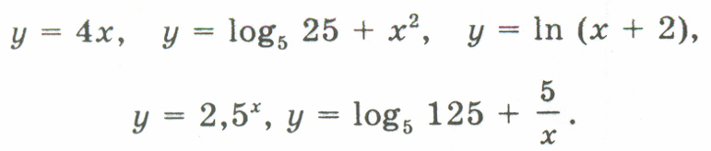
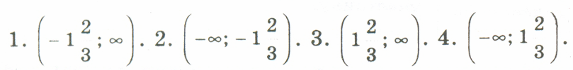
Из указанных функций назовите логарифмическую.
Найти область определения функции y = log₂(5 – 3x)

Slide 11
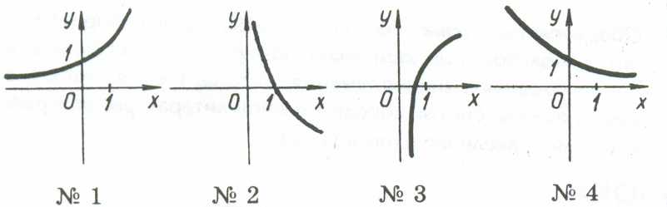
Какой график является графиком функции y = log_{0,4}x?

Slide 12
Определите, какие из перечисленных ниже функций являются возрастающими, а какие убывающими:
1) y = log3 x;
2) y = log2 x;
3) y = log0,2 x;
4) y = log0,5 (2x+5);
5) y = log3 (x+2)

Slide 13
Решить графически уравнения:
а) lg x = 1 – x;
б) log1/5 x = x – 6;
в) log1/3 x = x – 4;
г) log2 x = 3 – x.

Slide 14
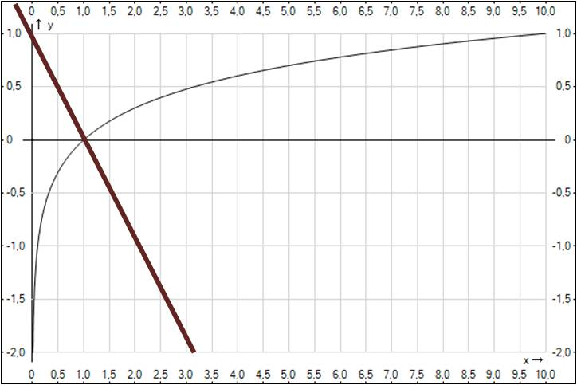
а) lg x = 1 – x
y = lg x
y = 1 - x
Ответ: х = 1

Slide 15
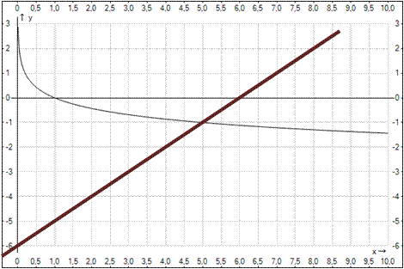
б) log1/5 x = x – 6
y = log1/5 x
y = x - 6
Ответ: х = 5

Slide 16
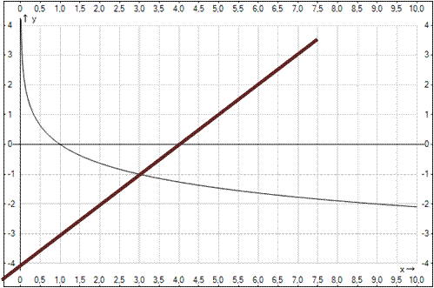
в) log1/3 x = x – 4
y = x - 4
y = log1/3 x
Ответ: х = 3

Slide 17
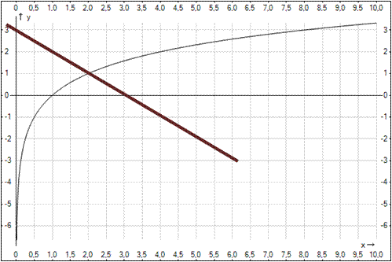
г) log2 x = 3 – x
y = log2 x
y = 3 – x
Ответ: х = 2

Slide 18
Используя свойства логарифмической функции, сравнить:
а) lоg2 3 и log2 5;
б) log2 1/3 и log2 1/5;
в)log1/2 3 и log1/2 5;
г)log1/2 1/3 и log1/2 1/5.

Slide 19
Блиц - опрос
1. Ось Оу является вертикальной асимптотой графика
логарифмической функции.
2. Графики показательной и логарифмической функций
симметричны относительно прямой у = х.
3. Область определения логарифмической функции – вся
числовая прямая, а область значений этой функции –
промежуток (0, + ∞).
4. Монотонность логарифмической функции зависит от основания логарифма.
5. Не каждый график логарифмической функции проходит через точку с координатами (1; 0).
6. Логарифмическая функция является ни чётной, ни нечётной.
7. Логарифмическая функция непрерывна.

Slide 20
Проверка:
1 | 2 | 3 | 4 | 5 | 6 | 7
да | да | нет | да | нет | да | да

Slide 21
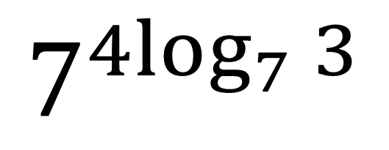

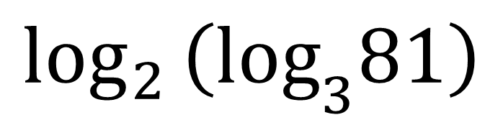

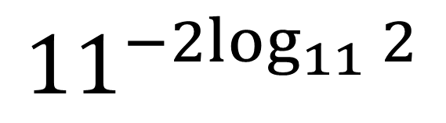
ВЫЧИСЛИТЕ ЗНАЧЕНИЕ ВЫРАЖЕНИЯ: (ПРИМЕРЫ ИЗ ДЕМОНСТРАЦИОННОГО ВАРИАНТА ЕГЭ)
$${11}^{{−2log}_{11}{2}}$$
$$4^{\log_{4}{3−1}}$$
$$3^{\log_{3}{7+2}}$$
$$\log_{2}{{\left(log\right.}_{3}\left.81\right)}$$
$$7^{{4log}_{7}{3}}$$

Slide 22
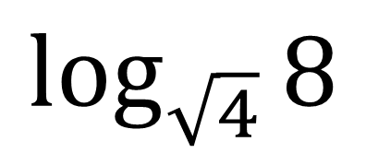
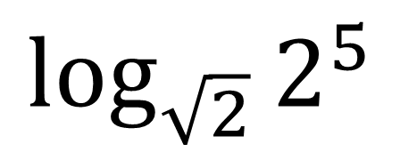
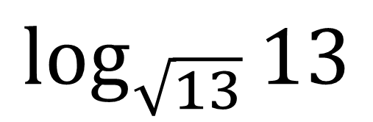
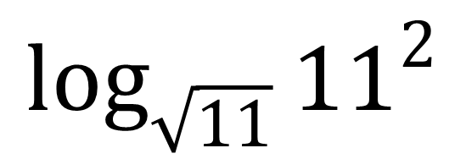
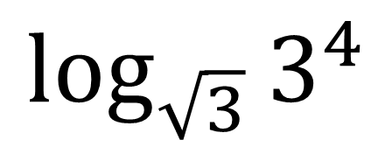
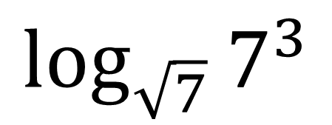
ВЫЧИСЛИТЕ ЗНАЧЕНИЕ ВЫРАЖЕНИЯ: (ПРИМЕРЫ ИЗ ДЕМОНСТРАЦИОННОГО ВАРИАНТА ЕГЭ)
$$\log_{\sqrt{13}}{13}$$
$$\log_{\sqrt{3}}{3^{4}}$$
$$\log_{\sqrt{4}}{8}$$
$$\log_{\sqrt{11}}{{11}^{2}}$$
$$\log_{\sqrt{7}}{7^{3}}$$
$$\log_{\sqrt{2}}{2^{5}}$$

Slide 23
Домашнее задание:
Выучить §38.
2. Выполнить:
№ 499
№ 500
№505

Slide 24



Рефлексия
Вы считаете, что урок прошел плодотворно, с пользой. Вы научились и можете помочь другим. | Я доволен собой!
Вы считаете, что научились, но вам еще нужна помощь. | Я вполне доволен собой!
Вы считаете, что было трудно на уроке. | Мне нужна помощь!

Slide 25
Спасибо за внимание!

